Slide 1

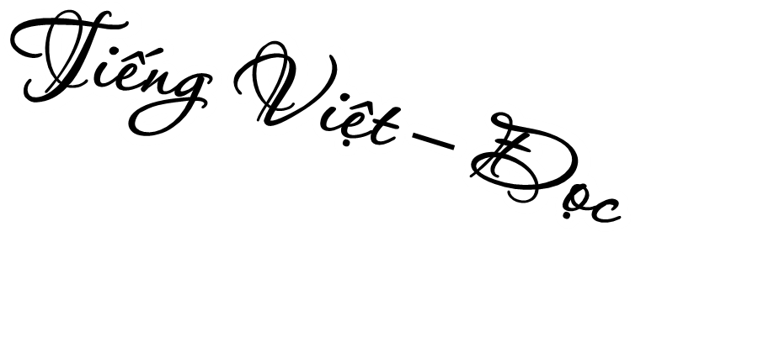



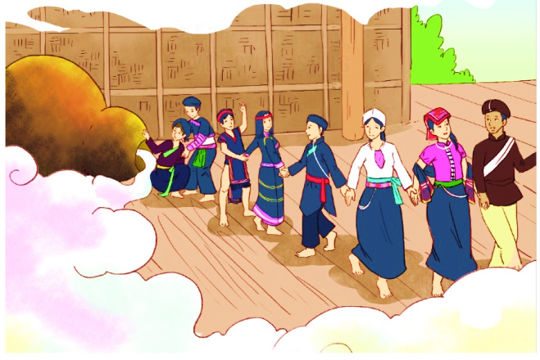




Slide 2



Slide 3


Slide 4


Ngày xưa có vợ chồng nọ đi rừng, bắt được một con dúi. Dúi xin tha, họ thương tình tha cho nó.
Để trả ơn, dúi bảo sắp có lũ lụt rất lớn và chỉ cho họ cách tránh. Họ nói với bà con nhưng chẳng ai tin. Nghe lời dúi, họ khoét rỗng khúc gỗ to, chuẩn bị thức ăn bỏ vào đó. Vừa chuẩn bị xong mọi thứ thì mưa to, gió lớn, nước ngập mênh mông. Muôn loài chìm trong biển nước. Nhờ sống trong khúc gỗ nổi, vợ chồng nhà nọ thoát nạn.
Ít lâu sau, người vợ sinh ra một quả bầu.
Một hôm, đi làm nương về, họ nghe tiếng cười đùa từ gác bếp để quả bầu. Thấy lạ, họ lấy quả bầu xuống, áp tai nghe thì có tiếng lao xao. Người vợ bèn lấy que dùi quả bầu. Lạ thay, từ trong quả bầu, những con người bé nhỏ bước ra. Người Khơ Mú ra trước. Tiếp đến, người Thái, người Mường, người Dao, người Hmông, người Ê-đê, người Ba-na, người Kinh,... lần lượt ra theo.
Đó là tổ tiên của các dân tộc anh em trên đất nước ta ngày nay.
(Theo Truyện cổ Khơ Mú)

Slide 5


con dúi
nương
Khơ Mú
Ê – đê
Ba – na

Slide 6

Để trả ơn,/ dúi báo/ sắp có lũ lụt rất lớn/ và chỉ cho họ cách tránh.//; Nghe lời dúi,/họ khoét rỗng khúc gỗ to,/ chuẩn bị thức ăn bỏ vào đó.// Vừa chuẩn bị xong mọi thứ/ thì mưa to,/ gió lớn,/ nước ngập mênh mông.//

Slide 7
Ngày xưa có vợ chồng nọ đi rừng, bắt được một con dúi. Dúi xin tha, họ thương tình tha cho nó.
Để trả ơn, dúi bảo sắp có lũ lụt rất lớn và chỉ cho họ cách tránh. Họ nói với bà con nhưng chẳng ai tin. Nghe lời dúi, họ khoét rỗng khúc gỗ to, chuẩn bị thức ăn bỏ vào đó. Vừa chuẩn bị xong mọi thứ thì mưa to, gió lớn, nước ngập mênh mông. Muôn loài chìm trong biển nước. Nhờ sống trong khúc gỗ nổi, vợ chồng nhà nọ thoát nạn.
Ít lâu sau, người vợ sinh ra một quả bầu.
Một hôm, đi làm nương về, họ nghe tiếng cười đùa từ gác bếp để quả bầu. Thấy lạ, họ lấy quả bầu xuống, áp tai nghe thì có tiếng lao xao. Người vợ bèn lấy que dùi quả bầu. Lạ thay, từ trong quả bầu, những con người bé nhỏ bước ra. Người Khơ Mú ra trước. Tiếp đến, người Thái, người Mường, người Dao, người Hmông, người Ê-đê, người Ba-na, người Kinh,... lần lượt ra theo.
Đó là tổ tiên của các dân tộc anh em trên đất nước ta ngày nay.
(Theo Truyện cổ Khơ Mú)

Slide 8

Đoạn 1: Từ đầu đến tha cho nó.
Đoạn 2: Tiếp theo cho đến thoát nạn.
Đoạn 3: Còn lại

Slide 9



Ngày xưa có vợ chồng nọ đi rừng, bắt được một con dúi. Dúi xin tha, họ thương tình tha cho nó.
Để trả ơn, dúi bảo sắp có lũ lụt rất lớn và chỉ cho họ cách tránh. Họ nói với bà con nhưng chẳng ai tin. Nghe lời dúi, họ khoét rỗng khúc gỗ to, chuẩn bị thức ăn bỏ vào đó. Vừa chuẩn bị xong mọi thứ thì mưa to, gió lớn, nước ngập mênh mông. Muôn loài chìm trong biển nước. Nhờ sống trong khúc gỗ nổi, vợ chồng nhà nọ thoát nạn.
Ít lâu sau, người vợ sinh ra một quả bầu.
Một hôm, đi làm nương về, họ nghe tiếng cười đùa từ gác bếp để quả bầu. Thấy lạ, họ lấy quả bầu xuống, áp tai nghe thì có tiếng lao xao. Người vợ bèn lấy que dùi quả bầu. Lạ thay, từ trong quả bầu, những con người bé nhỏ bước ra. Người Khơ Mú ra trước. Tiếp đến, người Thái, người Mường, người Dao, người Hmông, người Ê-đê, người Ba-na, người Kinh,... lần lượt ra theo.
Đó là tổ tiên của các dân tộc anh em trên đất nước ta ngày nay.
(Theo Truyện cổ Khơ Mú)

Slide 10

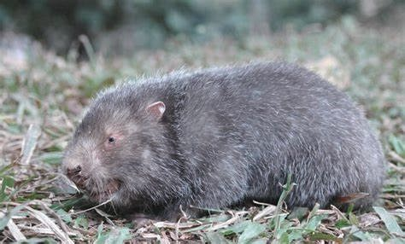
con dúi
Loài thú nhỏ, ăn củ và rễ cây, Sống trong hang đất.

Slide 11
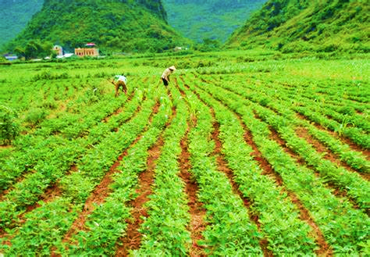
nương
Đất trồng trên đồi, núi hoặc bãi cao ven sông.
tổ tiên
Những người đầu tiên sinh ra một dòng họ hay một dân tộc.

Slide 12


Slide 13


Con dúi nói với hai vợ chồng điều gì?
Con dúi nói với hai vợ chồng rằng sắp có lũ lụt rất lớn và chỉ họ cách tránh.
Nhờ đâu hai vợ chồng thoát khỏi nạn lũ?
Hai vợ chồng thoát khỏi nạn lũ nhờ nghe theo lời khuyên của dúi: Khoét lỗ rỗng khúc gỗ to, chuẩn bị thức ăn bỏ vào đó và sống trong khúc gỗ cho đến khi nạn lụt qua đi.

Slide 14

Kể lại những sự việc kì lạ xảy ra sau khi hai vợ chồng thoát khỏi nạn lũ lụt.
Những sự việc kì lạ xảy ra khi hai vợ thoát khỏi nạn lũ lụt là:
- Người vợ sinh ra một quả bầu
- Trong quả bầu có tiếng cười đùa
- Người vợ lấy que dùi quả bầu thì bên trong có những con người nhỏ bé bước ra.

Slide 15

Theo em, câu chuyện nói về điều gì?
a. Giải thích về nạn lũ lụt hằng năm
b. Giải thích về nguồn gốc các dân tộc trên đất nước ta
c. Nêu cách phòng chống thiên tai, lũ lụt

Slide 16


Câu chuyện giải thích nguồn gốc các dân tộc trên đất nước ta. Các dân tộc đều chung một nguồn gốc, đều là anh em của nhau, chúng ta cần phải biết đoàn kết, đùm bọc lẫn nhau.

Slide 17

Ngày xưa có vợ chồng nọ đi rừng, bắt được một con dúi. Dúi xin tha, họ thương tình tha cho nó.
Để trả ơn, dúi bảo sắp có lũ lụt rất lớn và chỉ cho họ cách tránh. Họ nói với bà con nhưng chẳng ai tin. Nghe lời dúi, họ khoét rỗng khúc gỗ to, chuẩn bị thức ăn bỏ vào đó. Vừa chuẩn bị xong mọi thứ thì mưa to, gió lớn, nước ngập mênh mông. Muôn loài chìm trong biển nước. Nhờ sống trong khúc gỗ nổi, vợ chồng nhà nọ thoát nạn.
Ít lâu sau, người vợ sinh ra một quả bầu.
Một hôm, đi làm nương về, họ nghe tiếng cười đùa từ gác bếp để quả bầu. Thấy lạ, họ lấy quả bầu xuống, áp tai nghe thì có tiếng lao xao. Người vợ bèn lấy que dùi quả bầu. Lạ thay, từ trong quả bầu, những con người bé nhỏ bước ra. Người Khơ Mú ra trước. Tiếp đến, người Thái, người Mường, người Dao, người Hmông, người Ê-đê, người Ba-na, người Kinh,... lần lượt ra theo.
Đó là tổ tiên của các dân tộc anh em trên đất nước ta ngày nay.
(Theo Truyện cổ Khơ Mú)

Slide 18


Slide 19

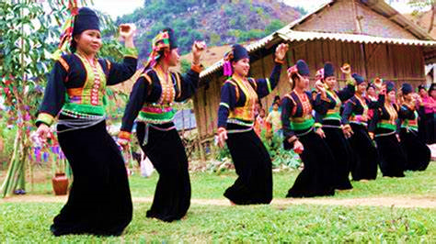
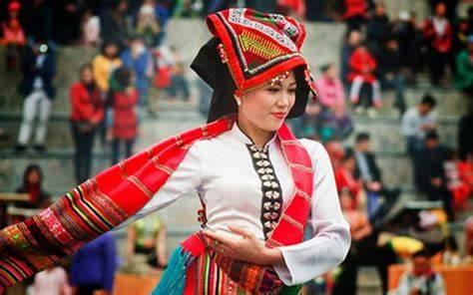
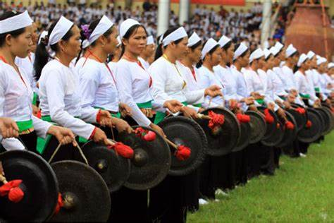
Ba dân tộc trong bài đọc là: Khơ Mú, Thái, Mường,...

Slide 20
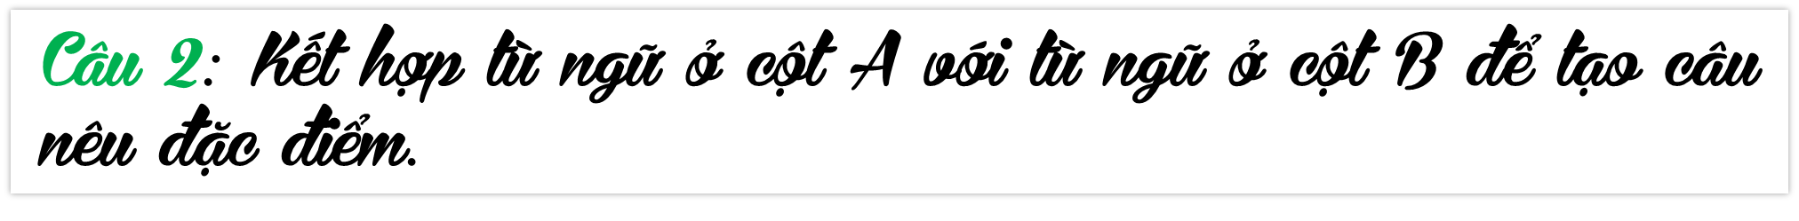
A |  | B
Sấm chớp |  | héo vàng.
Cây cỏ |  | vắng tanh.
Mặt đất |  | ầm ầm.

Slide 21


Slide 22


Chia sẻ bài học với người thân
Chuẩn bị bài tiếp theo

